Slide 1

Universidad Autónoma del Estado de México
Centro Universitario Valle de Teotihuacán
Titulo
Unidad 1: Fundamentos de electricidad electrónica y conceptos básicos de seguridad
Unidad de Aprendizaje
Seminario de mantenimiento computacional
Créditos
6
Responsable:
I.S.C. Sandra Sánchez Espinoza

Slide 2
Unidad 1
Fundamentos de electricidad electrónica y
conceptos básicos de seguridad

Slide 3
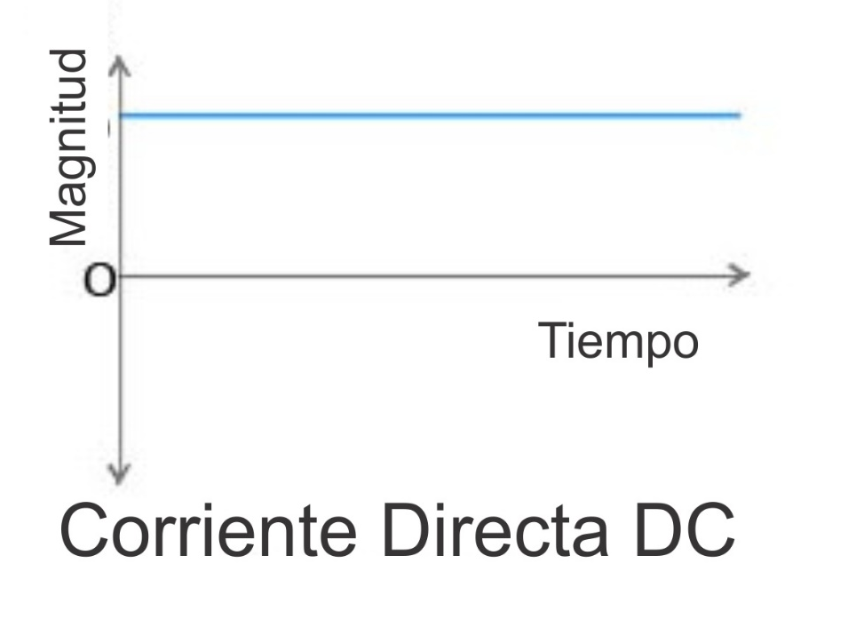
DC es la abreviatura de Corriente Directa. Regresando a la gráfica. Es una corriente constante, no varía el voltaje, se mantiene con respecto a la dirección y el tiempo. Este tipo de energía la encontramos en Baterías 9V y de Baterías de polímero de Litio.

Slide 4
Generación de la corriente alterna (CA)
La corriente alterna (CA) se genera con una máquina llamada alternador. Básicamente, esta máquina transforma el movimiento en electricidad. Consta de unos imanes, encarados entre si formando un campo magnético, y de una bobina de cobre. Al girar la bobina entre el campo magnético, se induce una corriente eléctrica que cambia en relación a los polos de los imanes

Slide 5
Generación de la corriente continua (CC)
La corriente continua (CC) o tensión continua puede ser generada de distintas maneras, desde fuentes químicas como las baterías, en placas solares o usando el calor . En cualquier caso, el flujo de electrones o corriente, va de un punto a otro de forma lineal y sin cambios.

Slide 6
Aplicaciones CA
Los enchufes de las casas y oficinas utilizan CA.
La generación y transmisión de energía en largas distancias es más fácil con CA.
Hay una menor pérdida de energía a lo largo de la transmisión de poder cuando los voltajes son altos (110kV).
Con la ayuda de transformadores, la CA puede ser fácilmente convertida en energía de alto voltaje a energía de bajo voltaje y viceversa.
La CA es la encargada de energizar motores eléctricos.
Es útil para energizar grandes electrodomésticos, como refrigeradores, lavaplatos, lavadoras, etc.

Slide 7
Aplicación de la CC
Aunque la CA sea la favorita en el mundo para energizar la mayoría de los espacios que habitamos .
El uso de CD es fundamental para que ciertos elementos de nuestra vida cotidiana funcionen. Algunos de estos elementos incluyen los siguientes:
Las funciones electrónicas del hardware de una computadora.
Un reloj de pulsera.
Un radio comunicador.
Los tubos de una aspiradora.
Cualquier elemento electrónico portable.

Slide 8
1.2 Corriente, voltaje, resistencia, potencia.
Corriente: Son cargas en movimiento. Los conductores eléctricos tienen electrones móviles capaces de moverse en respuesta a las fuerzas eléctricas. Carga: Es una propiedad de la materia. Puede ser positiva o negativa. La magnitud de la carga de un electrón es la menor carga posible.
e=-1,602x 10 -19 Coulomb (C)

Slide 9
Voltaje
El voltaje es una magnitud física, con la cual podemos cuantificar o “medir” la diferencia de potencial eléctrico o la tensión eléctrica entre dos puntos, y es medible mediante un aparato llamado voltímetro. En cada país el voltaje estándar de corriente eléctrica tiene un número específico, aunque en muchos son compartidos. Por ejemplo, en la mayoría de los países de América Latina el voltaje estándar es de 220 voltios

Slide 10
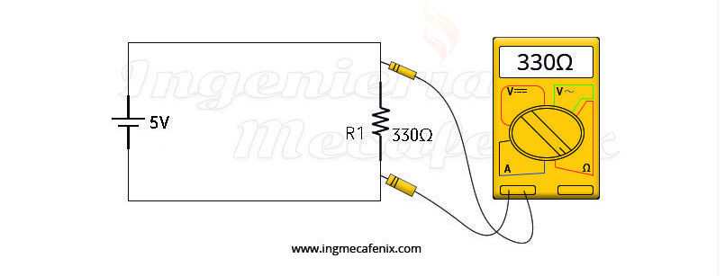
Resistencia Eléctrica
Resistencia eléctrica es una de las magnitudes fundamentales que se utiliza para medir la electricidad y se define como: la oposición que se presenta al paso de la corriente. La unidad que se utiliza para medir la resistencia es el ohmio (Ω) y se se representa con la letra R.

Slide 11
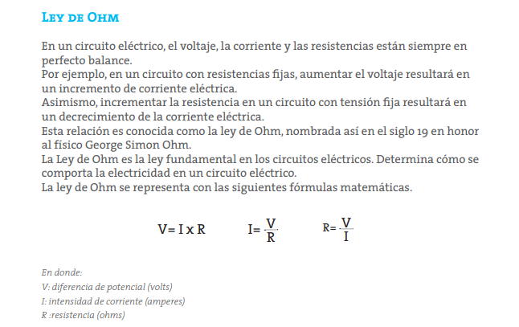

Slide 12
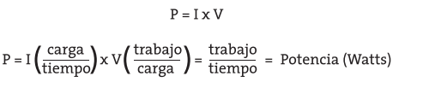
Potencia
Se define como la razón de intercambio de la energía, por lo tanto es el producto de la tensión por la corriente. La potencia eléctrica son los joules por segundo y su unidad es el watt (W)

Slide 13
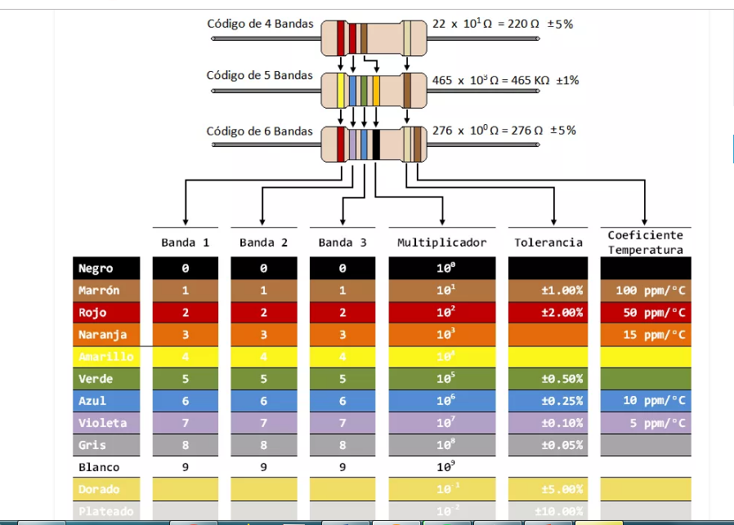
Código de Colores para calcular resistencia

Slide 14
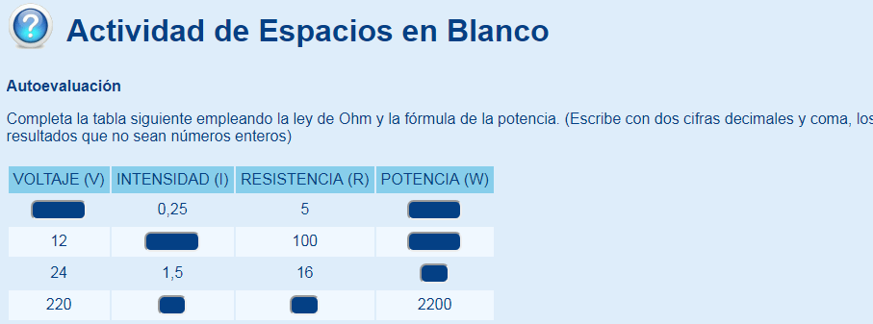
Actividad

Slide 15
Ejercicios
Calcule la resistencia eléctrica de un resistor que presenta 10 A de corriente y 200 v de diferencia de potencial.
Un conductor tiene una resistencia de 54 Ω.
a) ¿Cuál es la corriente si el conductor se conecta a una batería de 9 volts?
b) ¿Cuál es el voltaje en sus terminales si por el conductor pasa una corriente de 200 mA?

Slide 16
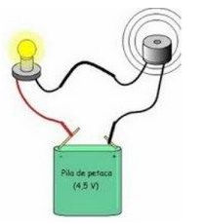
Circuitos en serie(características)
Los elementos están conectados como los eslabones de una cadena (el final de uno con el principio del otro). La salida de uno a la entrada del siguiente y así sucesivamente hasta cerrar el circuito. Veamos una bombilla y un timbre conectados en serie:

Slide 17
Todos los elementos que se conectan en serie tienen la misma intensidad, o lo que es lo mismo, la misma intensidad recorre todos los elementos conectados en serie. Fíjate que la intensidad que sale de la pila es la misma que atraviesa cada receptor.
It = I1 = I2 = I3 ......
La tensión total de los elementos conectados en serie es la suma de cada una de las tensiones en cada elemento:
Vt = V1 + V2 + V3 ....
- La resistencia total de todos los receptores conectados en serie en la suma de la resistencia de cada receptor.
Rt = R1 + R2 + R3 .....

Slide 18
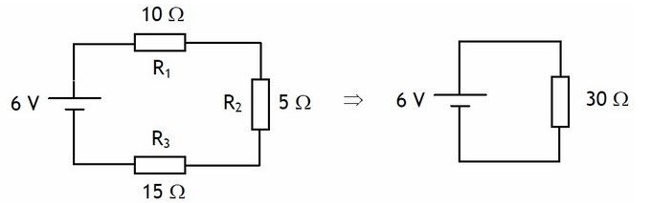
Ejercicios de Circuito en serie
Rt = R1 + R2 + R3 = 10 + 5 + 15 = 30Ω

Slide 19
It = Vt/Rt = 6/30 = 0,2 A que resulta que como todas las intensidades en serie son iguales:
It = I1 = I2 = I3 = 0,2A Todas valen 0,2 amperios.
Ahora solo nos queda aplicar la ley de ohm en cada receptor para calcular la tensión en cada uno de ellos:
V1 = I1 x R1 = 0,2 x 10 = 2V
V2 = I2 x R2 = 0,2 x 5 = 1V
V3 = I3 x R3 = 0,2 x 15 = 3V
Ahora podríamos comprobar si efectivamente las suma de las tensiones es igual a la tensión total:
Vt = V1 + V2 + V3 = 2 + 1 + 3 = 6 V Como ves resulta que es cierto, la suma es igual a la tensión total de la pila 6 Voltios.

Slide 20
Potencia
P = V x I
Pt = Vt x It = 6 x 0,2 = 1,2w
P1 = V1 x I1 = 2 x 0,2 = 0,4w
P2 = V2 x I2 =1 x 0,2 = 0,2w
P3 = V3 x I3 = 3 x 0,2 = 0,6w

Slide 21
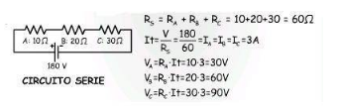

Slide 22

Circuitos en paralelo(caracteristicas)
Las características de los circuitos en paralelo son:
Los elementos tienen conectadas sus entradas a un mismo punto del circuito y sus salidas a otro mismo punto del circuito.

Slide 23

Características
Todos los elementos o receptores conectados en paralelo están a la misma tensión, por eso:
Vt = V1 = V2 = V3 .....
La suma de la intensidad que pasa por cada una de los receptores es la intensidad total:
It = I1 + I2 + I3 .....
- La resistencia total o equivalente de los receptores conectados en paralelo se calcula con la siguiente fórmula:

Slide 24
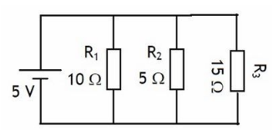
Ejercicios
Vt = V1 = V2 = V3 = 5V; todas valen 5 voltios.
intensidad I = V / R.
I1 = V1 / R1 = 5/10 = 0,5A
I2 = V2 / R2 = 5/5 = 1A
I3 = V3 / R3 = 5/15 = 0,33A
La intensidad total
It = I1 + I2 + I3 = 0,5 + 1 +0,33 = 1,83
Date cuenta que la I3 realmente es 0,333333333... por lo que cometeremos un pequeño error sumando solo 0,33, pero es tan pequeño que no pasa nada.

Slide 25
Potencia
P = V x I
Pt = Vt x It = 5 x 1.83 = w
P1 = V1 x I1 = 5x 0,5 = w
P2 = V2 x I2 =5 x 1 = w
P3 = V3 x I3 = 5 x 0,33 = w

Slide 26
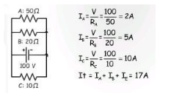
Ejercicios

Slide 27
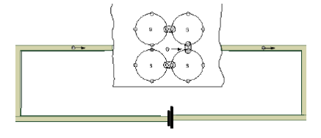
2. Semiconductores
Los semiconductores son elementos que tienen una conductividad eléctrica inferior a la de un conductor metálico pero superior a la de un buen aislante. El semiconductor más utilizado es el silicio, que es el elemento más abundante en la naturaleza, después del oxígeno. Otros semiconductores son el germanio y el selenio. Los átomos de silicio tienen su orbital externo incompleto con sólo cuatro electrones, denominados electrones de valencia. Estos átomos forman una red cristalina, en la que cada átomo comparte sus cuatro electrones de valencia con los cuatro átomos vecinos, formando enlaces covalentes. A temperatura ambiente, algunos electrones de valencia absorben suficiente energía calorífica para librarse del enlace covalente y moverse a través de la red cristalina, convirtiéndose en electrones libres. Si a estos electrones, que han roto el enlace covalente, se les somete al potencial eléctrico de una pila, se dirigen al polo positivo.

Slide 28
Comportamiento eléctrico
Los electrones libres son portadores de carga negativa y se dirigen hacia el polo positivo de la pila.
Los huecos son portadores de carga positiva y se dirigen hacia el polo negativo de la pila.
Al conectar una pila, circula una corriente eléctrica en el circuito cerrado, siendo constante en todo momento el número de electrones dentro del cristal de silicio.
Los huecos sólo existen en el seno del cristal semiconductor. Por el conductor exterior sólo circulan los electrones que dan lugar a la corriente eléctrica.

Slide 29
Semiconductores Intrínsecos
Son los que prácticamente carecen de impurezas; un átomo de impureza por cada 10 elevado a 11, átomos del semiconductor.
Estos semiconductores, que se pueden considerar casi puros, la conducción se realiza por pares electrón-hueco, producido por generación térmica, de modo que cuanto mayor es el calor, mayor es la cantidad de portadores de carga libre generados (electrones-huecos) y menor su resistividad, siendo esta a temperatura ambiente (27ºC) de:
  Germanio = 60 ohmios por centímetro.
  Silicio = 150.000 ohmios por centímetro.
El Germanio tiene un ancho de banda prohibida de 0,72 eV (electrón voltios) y el Silicio de 1,12 eV.
Los semiconductores intrínsecos se usan como elementos sensibles a la temperatura, por ejemplo una termoresistencia (PTC o NTC).

Slide 30
Semiconductores Extrínsecos
Son los que poseen un átomo de impureza por cada 10 elevado a 7 átomos de semiconductor. Además estos átomos de impurezas, más numerosos que en los intrínsecos, suelen tener 3 o 5 electrones de valencia, con el fin de que les sobre o les falte un electrón para completar los enlaces covalentes con los átomos del material semiconductor.
Al tener portadores independientes de la generación térmica, la resistividad de estos es menor que la de los intrínsecos. Este tipo de semiconductores no se suelen usar para conducción por calor, para eso están los intrínsecos.
  Germanio = 4 ohmios por centímetro.
  Silicio = 150 ohmios por centímetro.
La conductividad de este tipo de semiconductores, será mayor cuanto mayor sea el número de portadores libres y, por tanto aumentará con el número de impurezas.

